Slide 1
«Сохранение психологического здоровья педагога»
Подготовил
педагог-психолог
Шевченко О.В.

Slide 2
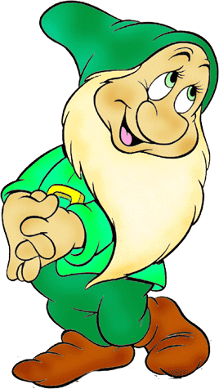
Цель: Профилактика эмоционального выгорания, формирование положительного эмоционального состояния, профилактика неврозов. Задачи: Формирование положительного эмоционального состояния; профилактика эмоционального выгорания, неврозов.

Slide 3
Причины эмоционального выгорания
Ответственность педагога за выполнение своих профессиональных функций.
Загруженность рабочего дня.
Высокие эмоциональные нагрузки.
Чувствительность к имеющимся трудностям.
Неблагоприятные социальные условия и психологическая обстановка дома и на работе.
Требование творческого отношения к профессиональной деятельности.

Slide 4
Признаки эмоционального выгорания
Эмоциональное истощение.
Физическое утомление.
Головные боли и боль в позвоночнике.
Отрицательная жизненная установка.
Бессонница .
Конфликты с коллегами, агрессия.
Снижение иммунитета.

Slide 5
Эмоциональное выгорание- лечение
Дозируйте рабочую нагрузку.
Переключайтесь и меняйте виды деятельности.
Старайтесь абстрагироваться и не принимать все близко к сердцу.
Разрешите себе иногда совершать ошибки.

Slide 6
Запомните, что быть всегда на высоте и лучше всех , невозможно.
Найдите время для себя и для занятия своим хобби.
Четко формулируйте свои цели.
Пообщайтесь с коллегами из другого коллектива для поднятия самооценки.
Не сдерживайте своих эмоций.

Slide 7
Профилактика СЭВ
Находите возможность хвалить себя в течении рабочего дня не менее 3-5 раз.
В случае незначительных успехов целесообразно хвалить себя, мысленно говоря: «Молодец!», «Умница!», Здорово получилось!», «Я отлично справилась!», «Как я себя люблю!».
Дарите себе подарочки и милые безделушки.

